Slide 1



Proceso de planificación y evaluacion
Elementos del plan de trabajo
Noviembre 2018

Slide 2

Proceso de planificación y evaluación
La planificación de la intervención educativa es indispensable para un trabajo docente eficaz, en donde se toman decisiones pedagógicas respecto a diversos aspectos por ejemplo, ¿Qué se espera que los niño aprendan?, ¿Cómo se logran?, ¿Qué apoyos y estrategias se requieren para que todos avancen en estos aprendizajes?, ¿Qué recursos serán necesarios para facilitar el aprendizaje, como sabrán los niños y la educadora lo que han aprendido? (Aprendizajes Clave Pag169 )

Slide 3
Sugerencias para la planificación y el desarrollo del trabajo docente
Al iniciar el trabajo con los aprendizajes esperados de todos los campos de formación y áreas de desarrollo, comenzará el proceso de valoración de lo que saben y pueden hacer los niños, ya que la información que vaya obteniendo será fundamental para planear su trabajo docente a lo largo del ciclo escolar, conducir el proceso de aprendizaje de sus alumnos y proponer situaciones que de manera permanente favorezcan que los niños aprendan más de lo que ya saben y dominan.
(Aprendizajes claves pag. 170)

Slide 4
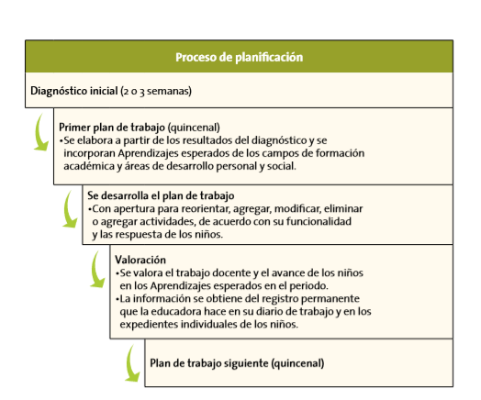
La planificación durante el ciclo escolar
(Aprendizajes claves pag.171)

Slide 5
Considerar hacer la planeación para un periodo de una o dos semanas, teniendo en cuenta que al cabo de uno o dos meses se debe trabajar —siempre en función de las características de los alumnos— con aprendizajes de todos los campos y áreas en función de lo cual se organizan las situaciones didácticas y se establece el orden en que se desarrollarán. Este plazo también es prudente para valorar los avances de los alumnos y registrarlo en sus reportes de evaluación. La valoración de los avances de los alumnos se hará conforme a lo establecido para registrar en el reporte de evaluación. Sin embargo, se propone hacer este corte para valorar y mejorar el tipo de oportunidades que se ofrecen a los niños para garantizar su avance y logro de los Aprendizajes esperados.(Cabe aclarar que el hecho de trabajar aprendizajes de todos los campos y áreas no implica considerar todos los Aprendizajes esperados.)
(Aprendizajes clave pag.171)

Slide 6
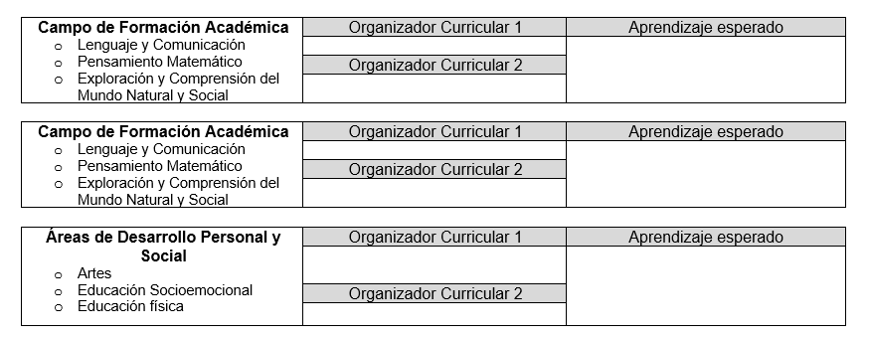
Como realizar el proceso de
Plan de trabajo
Seleccione los Aprendizajes esperados que se atenderán durante la semana siguiente de trabajo, incorporando algunos de otros campos y áreas no previstos en el diagnóstico.(Aprendizajes clave pag 171)

Slide 7

Diseñe las situaciones didácticas pertinentes para propiciar los aprendizajes
Nombre Situación Didáctica:_________________________
Fecha: __________________
Propósito de la Situación Didáctica:
Se redacta considerando tres aspectos que son: los aprendizajes esperados, el papel de la educadora y la temática a trabajar. (Máximo 15 días)
Tener la finalidad de promover los aprendizajes de los niños con base en lo que pueden y saben hacer respecto a los Aprendizajes esperados seleccionados, el enfoque de los campos y áreas y las orientaciones didácticas.
Propiciar que los niños usen lo que ya saben para ampliarlo o construir otros conocimientos.
Ser interesante para los alumnos y que comprendan de qué se trata; que las instrucciones o consignas sean claras para que actúen en consecuencia. Para los niños, es interesante lo que está a su alcance, pero no que sea tan sencillo que no les demande nada; si es retador pero no imposible; si les demanda participación activa.
Determinar formas de intervención docente congruentes con el enfoque de los campos y áreas.

Slide 8
Secuencia de la
Situación Didáctica
Es necesario prever consignas claras, cómo y en qué sentido se propiciarán la reflexión y los intercambios (preguntas y otros planteamientos), qué fuentes de información se utilizarán y otros recursos. Es necesario cuidar que los materiales y espacios no pongan en riesgo la integridad de los niños, que sean congruentes con las finalidades de las situaciones y apropiados en función de las posibilidades de los niños.

Slide 9
El plan de trabajo tiene un sentido práctico que le ayuda a tener mayor claridad y precisión respecto a las finalidades educativas, a ordenar y sistematizar su trabajo, a revisar o contrastar sus previsiones con lo que ocurre durante el proceso educativo. Con el fin de favorecer lo anterior, el plan debe ser un documento concreto y claro. En cada situación didáctica del plan de trabajo, se debe incluir la siguiente información:
•Aprendizajes esperados
•Actividades que constituyen la situación didáctica
•Tiempo previsto para su desarrollo
•Recursos, es decir, todo lo que es necesario preparar (consignas, preguntas y otras intervenciones para promover intercambios), elaborar o conseguir porque no es parte del acervo de uso cotidiano del aula (microscopio, revistas y libros).

Slide 10
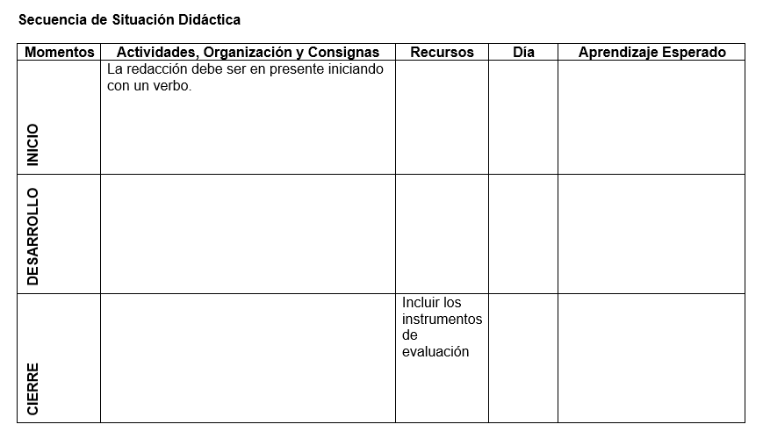

Slide 11

La planificación es un proceso de organización individual, flexible y dinámica. El plan es una guía para el trabajo, siempre susceptible de modificaciones sobre la marcha, que puede ser mejorado constantemente con la información que se obtenga y el análisis que se haga como parte de la evaluación. El tiempo para la planificación es variable. La duración de las situaciones puede ser más larga o más corta dependiendo de las actividades que las conformen. Considere que debe hacer cortes para valorar los avances de los niños en todos los campos y áreas, elaborar el reporte de evaluación y conversar con las familias al respecto. (pag 173)

Slide 12

Organización de la jornada De acuerdo con el enfoque de este programa, la distribución de las actividades es decisión de la educadora; con base en el conocimiento de sus alumnos y de las circunstancias particulares en que realiza su labor docente, puede encontrar las mejores formas de realizarla durante la jornada escolar. Para decidir cómo organizar el trabajo de cada día es fundamental considerar que los niños requieren tiempo para desplegar sus capacidades y a ello se debe dedicar la jornada completa: a pensar, indagar, registrar, buscar opciones de solución a diversos problemas; observar, consultar textos, por mencionar solo algunos ejemplos.
Reflexione acerca de las actividades cotidianas: ¿para qué se hacen?, ¿cuánto tiempo se invierte en ellas?, ¿qué aportan a los niños en relación con los Aprendizajes esperados que se pretende propiciar?
Identificar qué actividades rutinarias pueden sustituirse por otras interesantes para los pequeños. Cuando sea el caso, considere el tiempo que se dedicará a las actividades artísticas, de educación física e inglés, a cargo de docentes de apoyo.

Slide 13
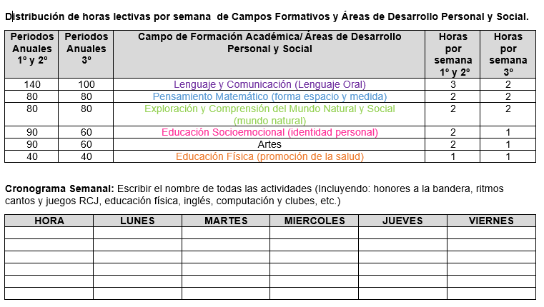

Slide 14

El diario de Trabajo
Al término de la jornada es importante que registre, mediante notas breves en su diario de trabajo, los resultados de la experiencia y su reflexión sobre lo hecho. La valoración del trabajo del día le permitirá ajustar sus formas de intervención para sostener el progreso en los aprendizajes que pretende impulsar en sus alumnos.

Slide 15
El diario de trabajo es el instrumento donde la educadora registra notas sobre el trabajo cotidiano; cuando sea necesario, también se registran hechos o circunstancias escolares que hayan influido en el desarrollo del trabajo. No se trata de reconstruir paso a paso todas las actividades sino de registrar los datos que permitan reconstruir mentalmente la práctica y reflexionar sobre ella, a saber:
Sucesos sorprendentes o preocupantes en relación con las actividades planteadas;
Reacciones y opiniones de los niños: ¿se interesaron?, ¿se involucraron todos?, ¿qué les gustó o no? Decir que no les gustó o que les disgustó no es lo mismo, ¿cómo se sintieron en la actividad?, ¿se les dificultó o fue sencilla su realización?
Una valoración general de la jornada de trabajo, incluyendo una breve nota de autoevaluación: ¿cómo lo hice?, ¿me faltó hacer algo que no debo olvidar?, ¿de qué otra manera podría intervenir?, ¿qué necesito modificar?

Slide 16
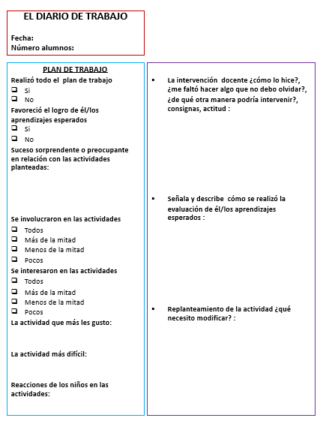

REGISTRA
VALORA
REFLEXIONA
RECONSTRUYE

Slide 17


Datos de la portada del
Plan de trabajo
ESCUELA NORMAL DE EDUCACION PREESCOLAR DEL ESTADO
NOMBRE DE LA INSTITUCION DE PRACTICA
CLAVE: _______ ZONA ESCOLAR:________
NOMBRE DE LA EDUCADORA TITULAR
GRADO EN EL QUE REALIZA LAS PRACTICAS
TOTAL DE NIÑOS:____NIÑOS:____ NIÑAS:_____
NOMBRE DE LA ALUMNA PRACTICANTE :
GRADO:_____ SECCION:___ NUMERO DE LISTA :_____
PERIODO DE PRACTICA (FECHA)

Slide 18
Propósito de la
Jornada de práctica
Redactar de acuerdo a los indicadores y actividades solicitadas en los diferentes cursos de la licenciatura en educación preescolar dando respuesta a un ¿Qué?, ¿Para qué? Y ¿Cómo?

Slide 19

!GRACIAS!

